Slide 1
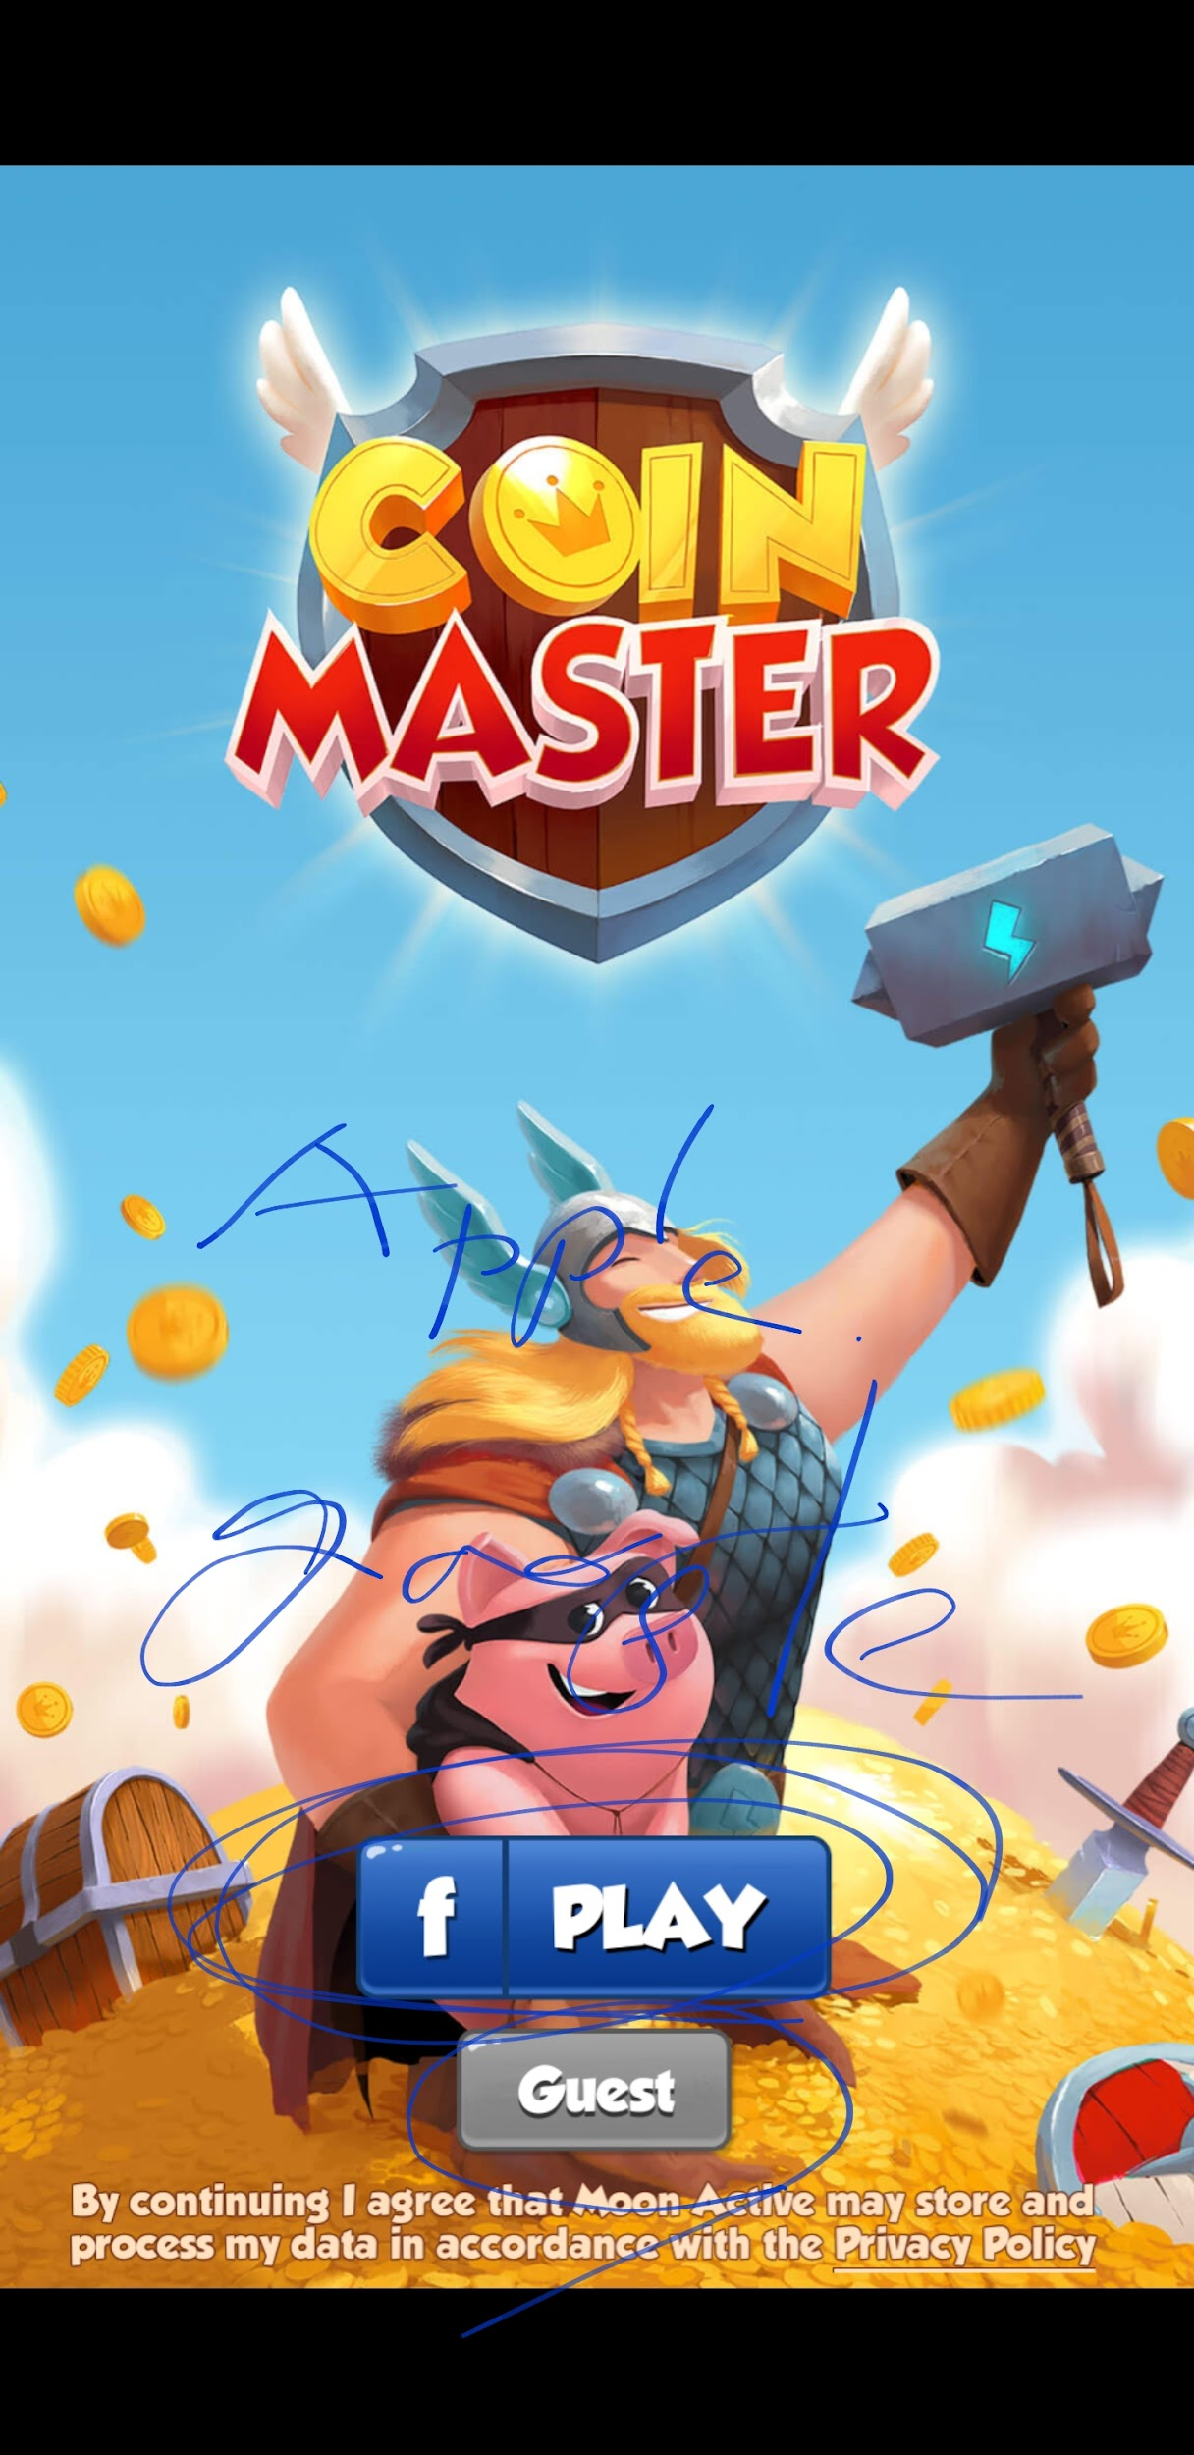
타이틀 화면
버튼
UI back
텍스트
스크롤
Language_Change
텍스트 키
이미지
게이지
텍스트 키
Account_Facebook
페이스북
언어를 {0}로 변경합니다.
텍스트 키
Account_Guest
게스트
아니오
예
텍스트 키
Language_Eng
Language_German
Language_Spanish
Language_Kor
영어
독일어
Common_Ui_Msg_Button_Yes
Common_Ui_Msg_Button_no
스페인어
한국어
텍스트 키
Policy_Summary
텍스트
텍스트 키
Policy_Button
버튼 홈페이지 링크 주소
(https://coin-millionaire.flycricket.io/privacy.html)
약관

Slide 2
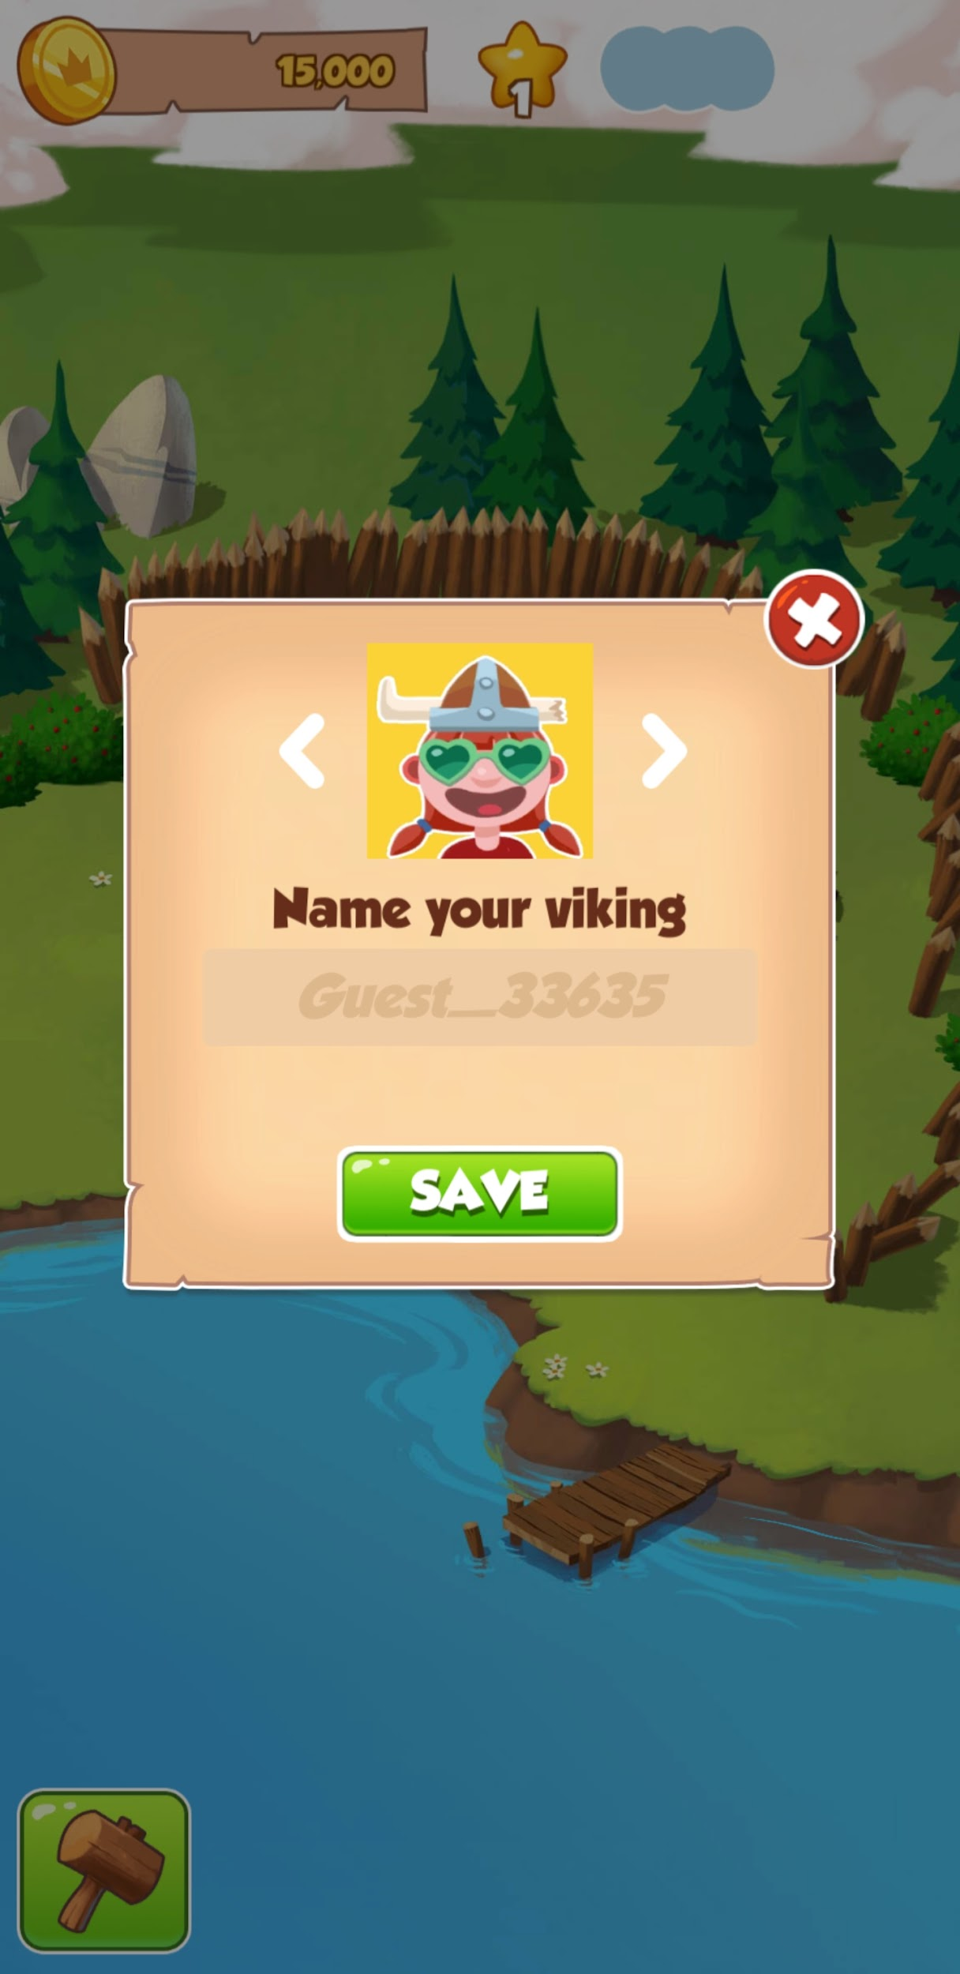
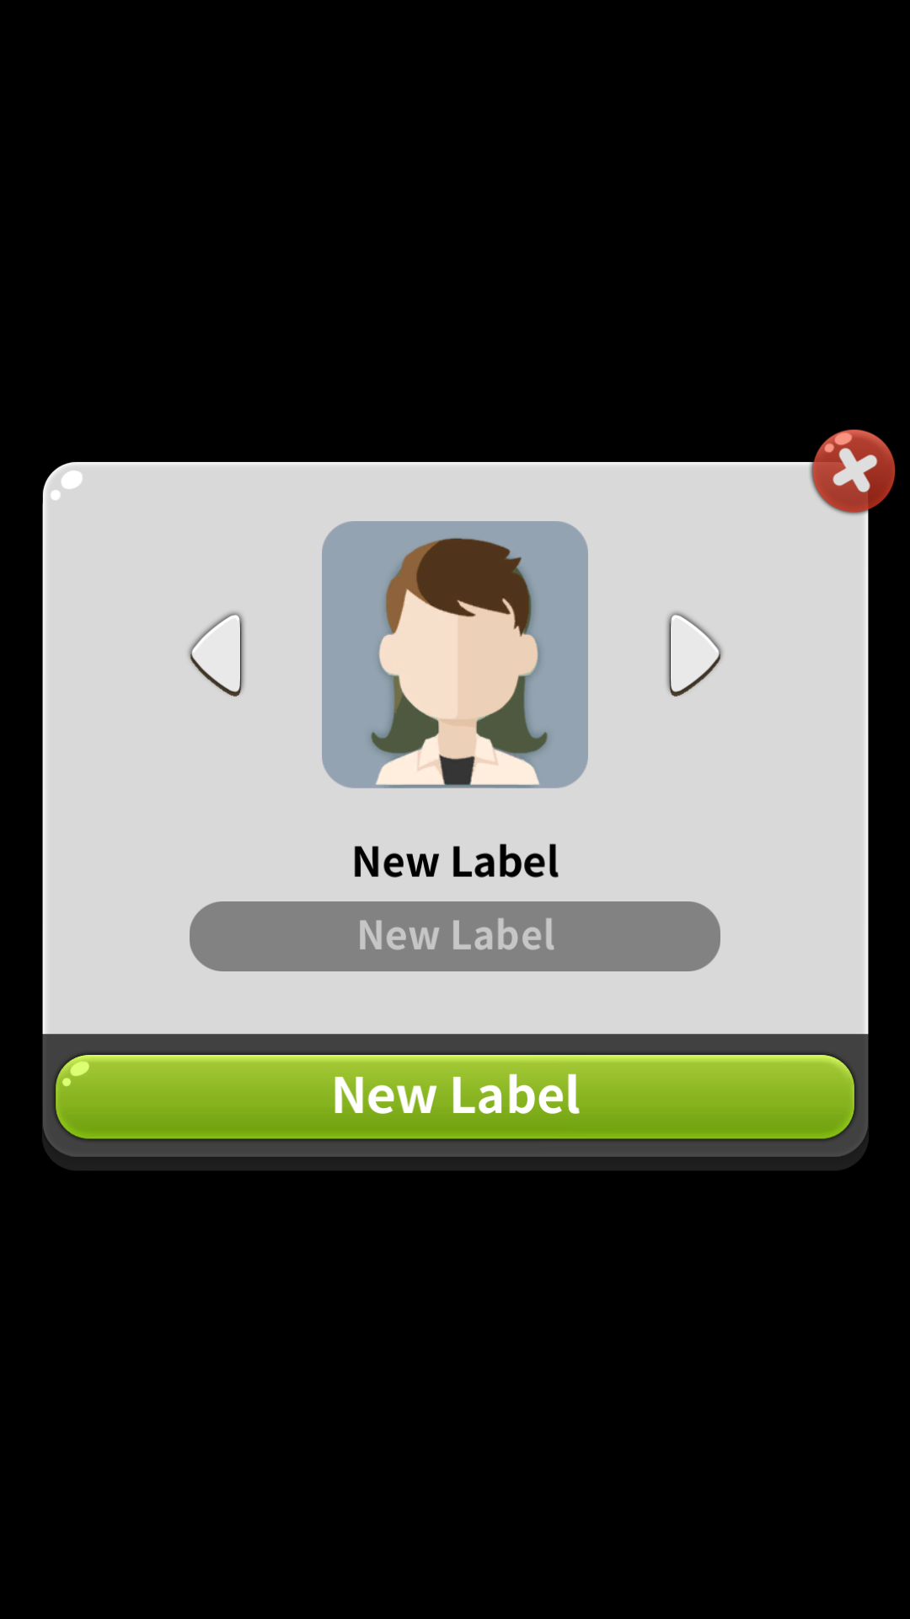
로딩화면
-> 게스트 계정 가입
버튼
디폴트 프로필 이미지2장
UI back
텍스트
X
스크롤
이미지
<<
>>
이미지
게이지
이름을 입력하세요
텍스트 키
Input_Name
Guest_{0}
텍스트 키
Guest_Default_Name
저장
텍스트 키
Name_Save

Slide 3
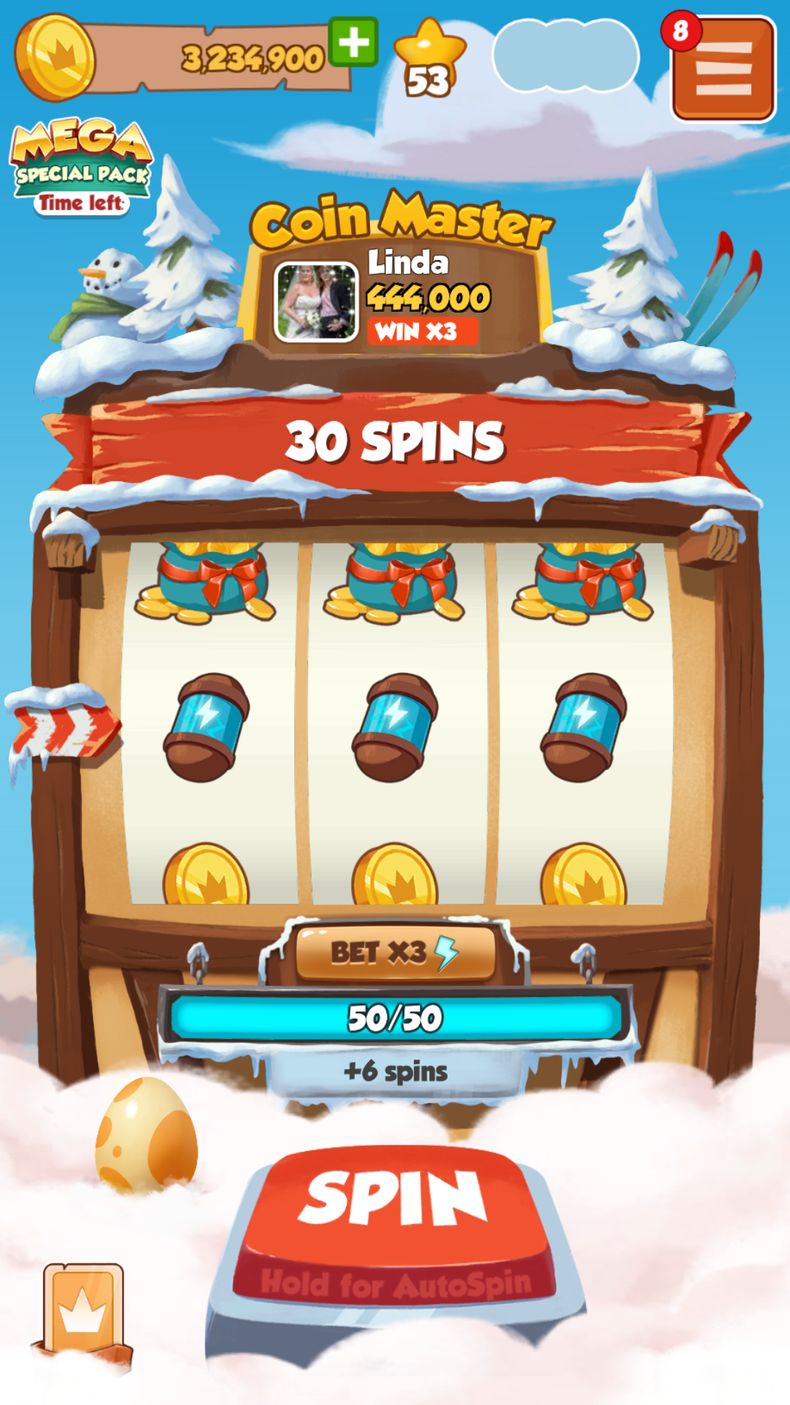
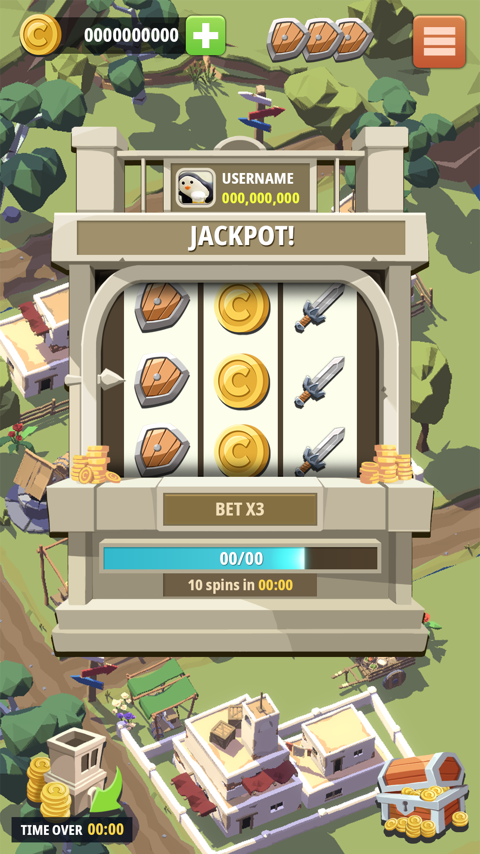
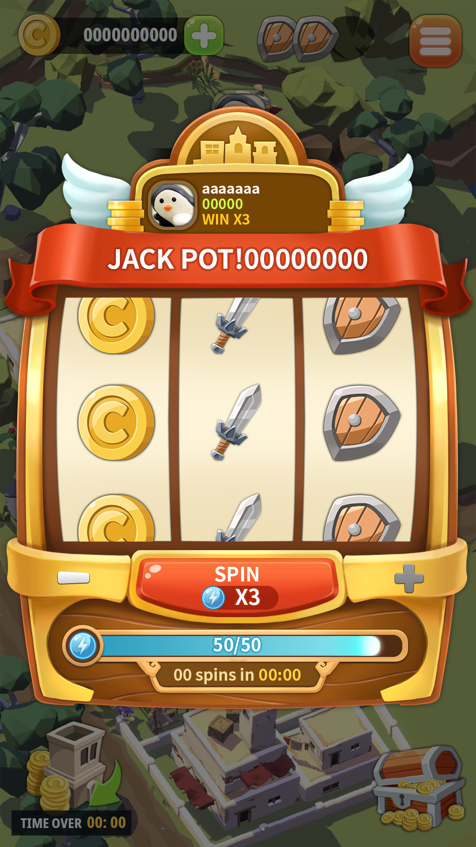
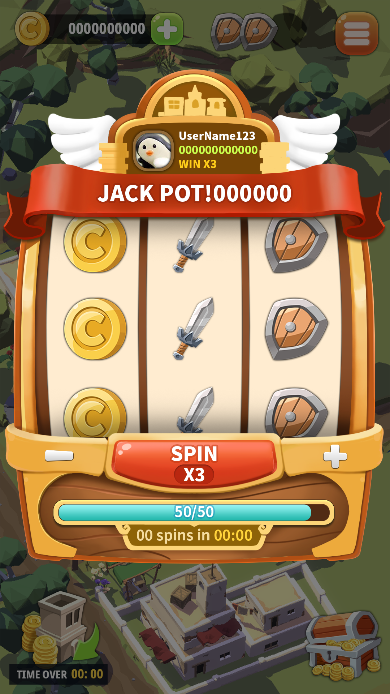
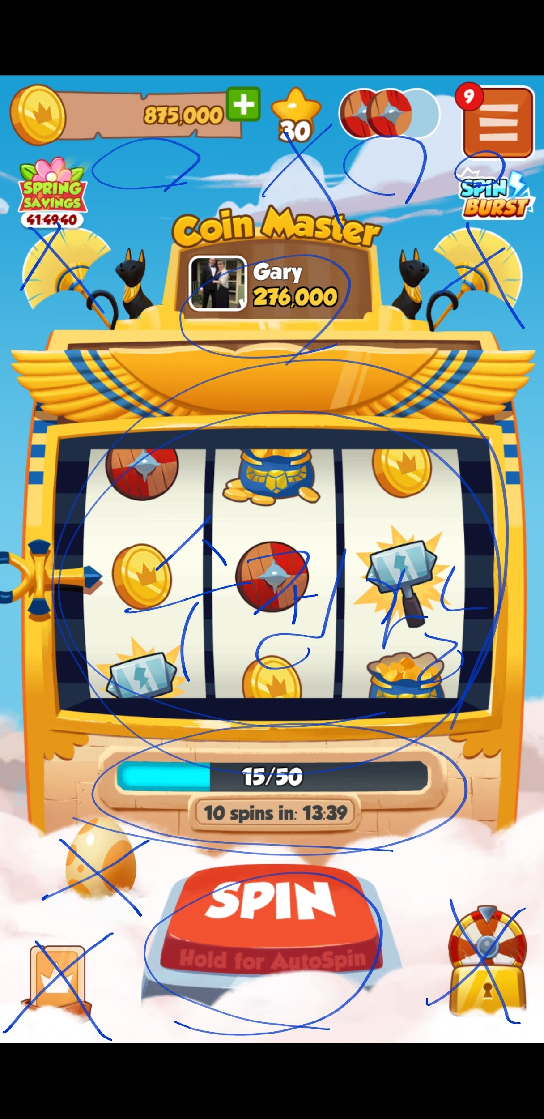
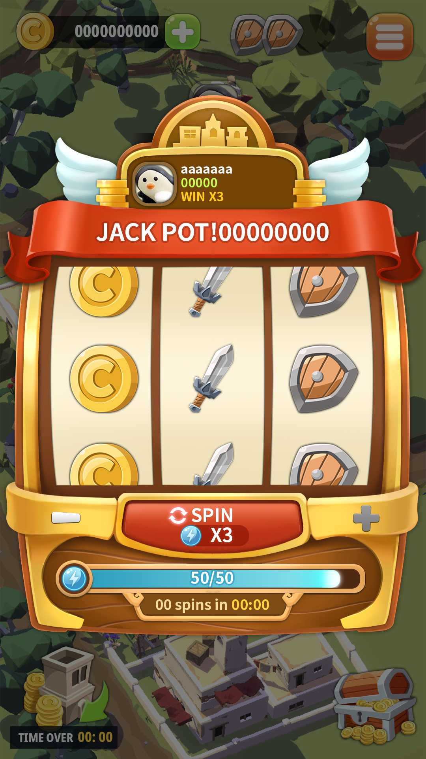
룰렛 화면
텍스트 키
Not_Enough_Spin
버튼
코인
999,999,999,999
쉴드*3
메뉴
UI back
텍스트
페북
이미지
스핀이 부족합니다
이용자 이름
999,999,999
스크롤
WIN X3
닫기
이미지
텍스트
게이지
텍스트 키
Win_Multiple
텍스트 키
Shop_Open_Confirm
>>>
룰렛 아이콘 수 7종
상점을 열겠습니까?
텍스트 키
Roulette_Get_Gold
Roulette_Get_Shield
Roulette_Get_Spin
Roulette_Attack
Roulette_Raid
골드 획득 {0}
쉴드 획득 (0}
스핀 획득 (0}
공격!!!
습격
BET X3
텍스트 키
Bet_Multiple
아니오
예
?? / 50
텍스트 키
Spin_Recovery_Time
{0}:{1}후 {2}스핀 회복
빌리지
스핀
스핀 충전
텍스트 키
Limit_Count
(1/5) 표기
텍스트 키
Menu_Village
텍스트 키
Spin_Button

Slide 4
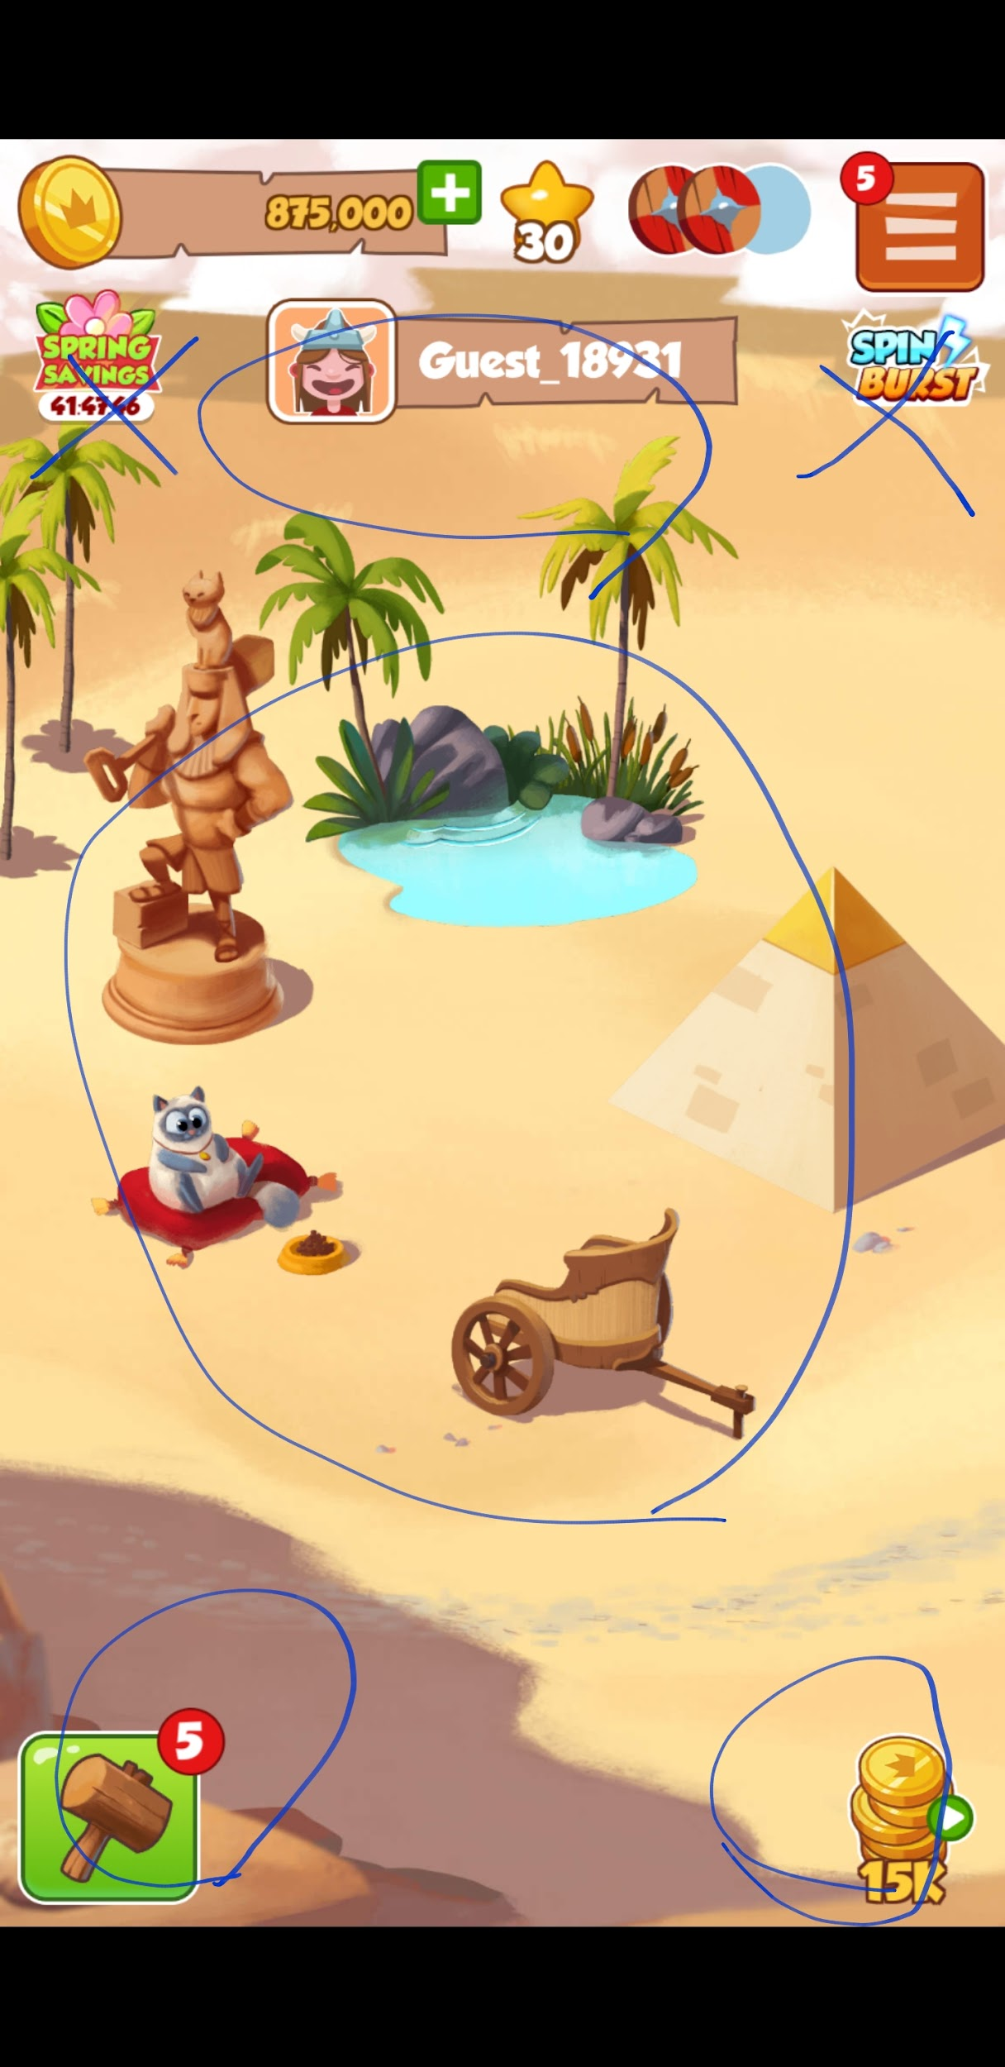
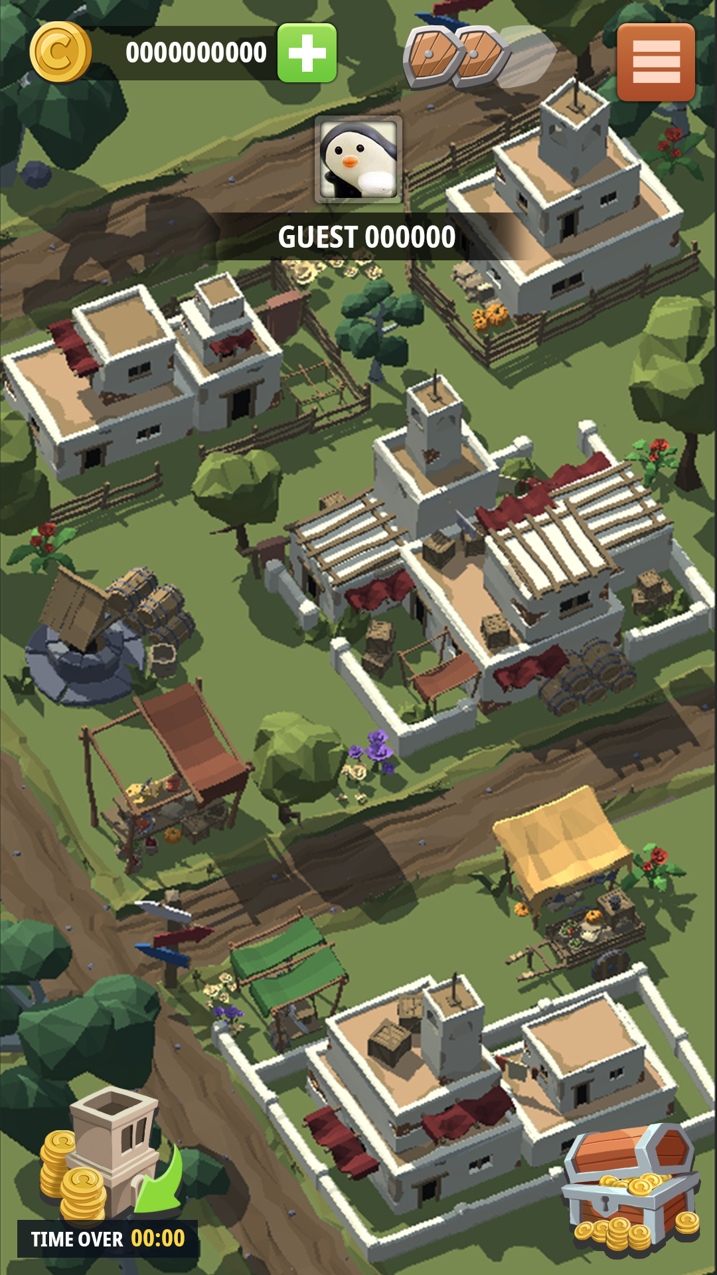
마을 화면
버튼
코인
999,999,999
쉴드
메뉴
UI back
페북
이미지
이용자 이름
텍스트
스크롤
이미지
게이지
텍스트 키
Menu_Roulette_Play
텍스트 키
Village_Previous_Chapter_Resource_Remain_Time
({0}분 후 획득 가능)
전체 회수
룰렛 돌리기
골드 충전
텍스트 키
Limit_Count
({0} / {1})

Slide 5
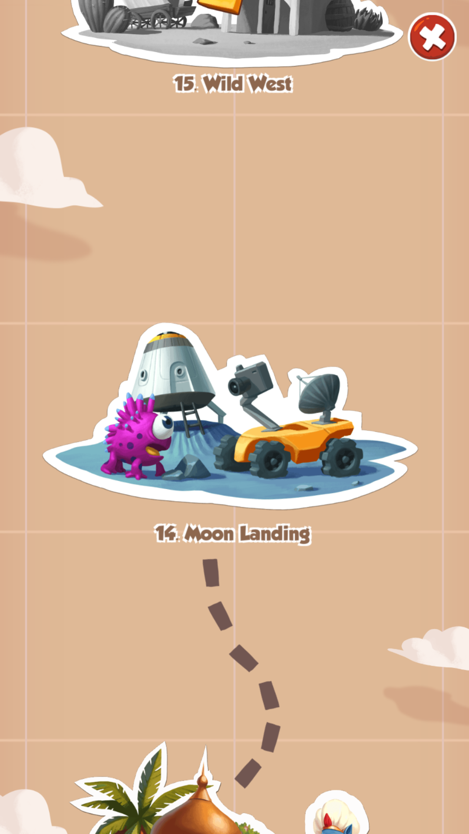
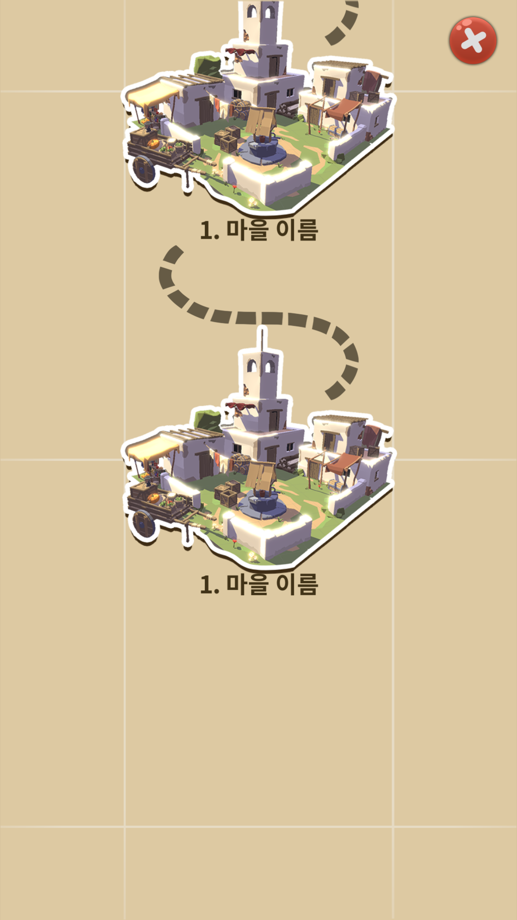
메뉴
-> 맵
버튼
맵 이미지
X
UI back
챕터 {0}
텍스트
스크롤
이미지
게이지
맵 이미지
챕터 {0}
텍스트 키
Map_Chapter
길
맵 이미지

Slide 6
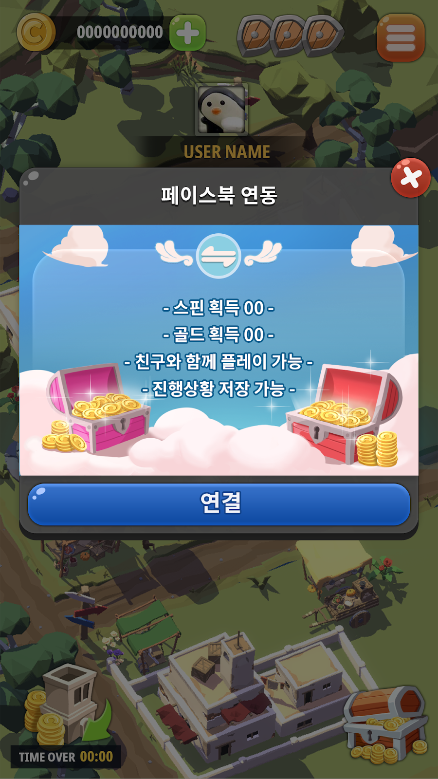
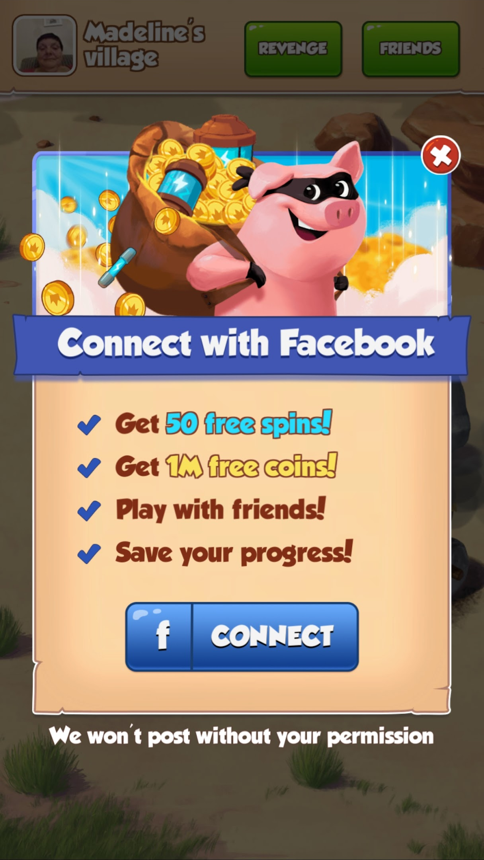

메뉴
-> 페이스북 연동
버튼
UI back
텍스트 키
Roulette_Get_Gold
Roulette_Get_Shield
Facebook_Connect_Friend_Desc
Facebook_Connect_Save_Desc
페이스 북 연동
텍스트 키
Menu_Account_Connection
텍스트
X
이미지
스크롤
이미지
게이지
스핀 획득 {0}
골드 획득 {0}
친구와 함께 플레이 가능
진행상황 저장 가능
텍스트 키
Connect_Confirm
연결

Slide 7
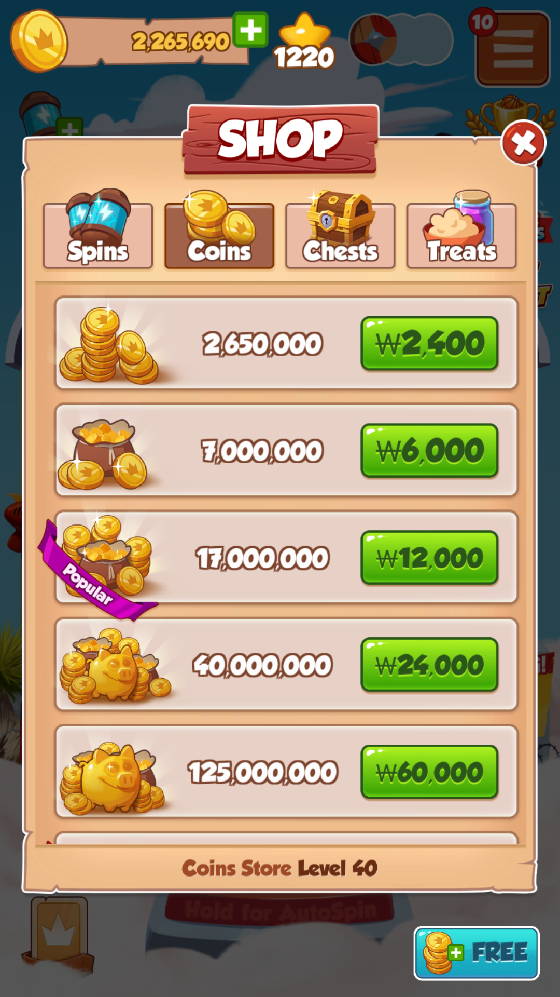
상점
-> 골드
버튼
텍스트 키
Shop_Title
UI back
텍스트
상점
X
텍스트 키
Spin_Button
스크롤
스핀
골드
이미지
텍스트 키
Shop_Category_Gold
이미지
9,999,999,999
금액
게이지
이미지
9,999,999,999
금액
텍스트 키
Shop_Buy_Success
Shop_Buy_Fail
텍스트 키
Shop_Category_Gold_Level
구매 성공하였습니다
골드 상점 레벨 {0}
닫기

